Slide 1


Slide 2
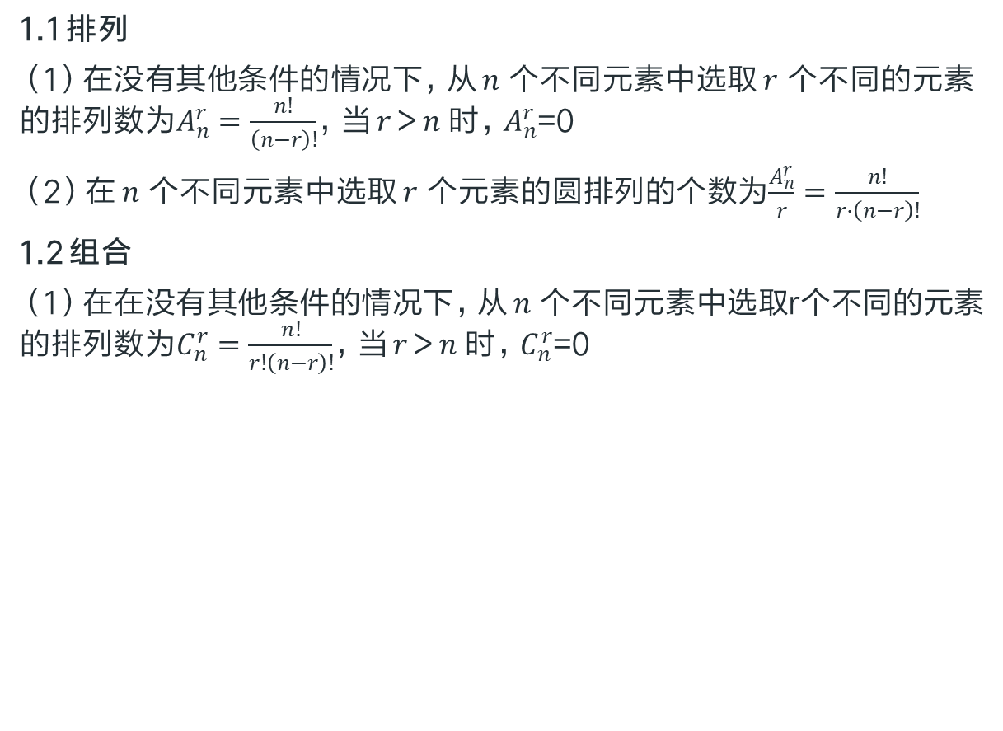
排列与组合
1.1 排列
（1）在没有其他条件的情况下，从 $n$ 个不同元素中选取 $r$ 个不同的元素的排列数为$A_{n}^{r}=\frac{n!}{\left(n−r\right)!}$，当 $r＞n$ 时，$A_{n}^{r}$=0
（2）在 $n$ 个不同元素中选取 $r$ 个元素的圆排列的个数为$\frac{A_{n}^{r}}{r}=\frac{n!}{r⋅\left(n−r\right)!}$
1.2 组合
（1）在在没有其他条件的情况下，从 $n$ 个不同元素中选取r个不同的元素的排列数为$C_{n}^{r}=\frac{n!}{r!\left(n−r\right)!}$，当 $r＞n$ 时，$C_{n}^{r}$=0

Slide 3
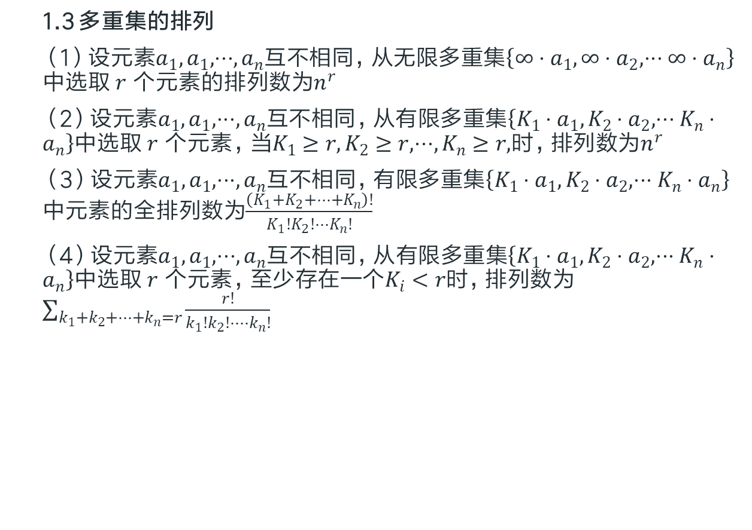
排列与组合
1.3 多重集的排列
（1）设元素$a_{1},a_{1},⋅⋅⋅,a_{n}$互不相同，从无限多重集$\left\{∞⋅a_{1},∞⋅a_{2},⋅⋅⋅∞⋅a_{n}\right\}$中选取 $r$ 个元素的排列数为$n^{r}$
（2）设元素$a_{1},a_{1},⋅⋅⋅,a_{n}$互不相同，从有限多重集$\left\{K_{1}⋅a_{1},K_{2}⋅a_{2},⋅⋅⋅K_{n}⋅a_{n}\right\}$中选取 $r$ 个元素，当$K_{1}≥r,K_{2}≥r,⋅⋅⋅,K_{n}≥r,$时，排列数为$n^{r}$
（3）设元素$a_{1},a_{1},⋅⋅⋅,a_{n}$互不相同，有限多重集$\left\{K_{1}⋅a_{1},K_{2}⋅a_{2},⋅⋅⋅K_{n}⋅a_{n}\right\}$中元素的全排列数为$\frac{\left(K_{1}+K_{2}+⋅⋅⋅+K_{n}\right)!}{K_{1}!K_{2}!⋅⋅⋅K_{n}!}$
（4）设元素$a_{1},a_{1},⋅⋅⋅,a_{n}$互不相同，从有限多重集$\left\{K_{1}⋅a_{1},K_{2}⋅a_{2},⋅⋅⋅K_{n}⋅a_{n}\right\}$中选取 $r$ 个元素，至少存在一个$K_{i}<r$时，排列数为$\sum_{{k_{1}+k_{2}+⋅⋅⋅+k}_{n}=r}{\frac{r!}{k_{1}!k_{2}!⋅⋅⋅⋅k_{n}!}}$

Slide 4

排列与组合
1.4 多重集的组合
（1）设元素$a_{1},a_{1},⋅⋅⋅,a_{n}$互不相同，从无限多重集$\left\{∞⋅a_{1},∞⋅a_{2},⋅⋅⋅∞⋅a_{n}\right\}$中选取 $r$ 个元素的组合数为$C_{n+r−1}^{r}$
（2）设元素$a_{1},a_{1},⋅⋅⋅,a_{n}$互不相同，从有限多重集$\left\{K_{1}⋅a_{1},K_{2}⋅a_{2},⋅⋅⋅K_{n}⋅a_{n}\right\}$中选取 $r$ 个元素，当$K_{1}≥r,K_{2}≥r,⋅⋅⋅,K_{n}≥r,$时，组合数为$C_{n+r−1}^{r}$
（3）设元素$a_{1},a_{1},⋅⋅⋅,a_{n}$互不相同，从有限多重集$\left\{K_{1}⋅a_{1},K_{2}⋅a_{2},⋅⋅⋅K_{n}⋅a_{n}\right\}$中选取 $r$ 个元素，至少存在一个$K_{i}<r$时，组合数通过容斥定理或生成函数可以求得

Slide 5

排列与组合
1.5 二项式定理
（1）${\left(a+b\right)}^{n}=a^{n}+C_{n}^{1}a^{n−1}b+C_{n}^{2}a^{n−2}b+⋅⋅⋅+b^{n}=\sum_{i=0}^{n}{a^{n−i}b^{i}}$
1.6 鸽巢(抽屉)原理
（1）有 $n+1$ 个物品放到 $n$ 个抽屉中，有一个抽屉中至少会有两个物品

Slide 6

Question
$$a_{n}=c_{1}a_{n−1}+c_{2}a_{n−2} (mod p)$$
求 $a_{n}$ 的周期
周期不超过 $2p^{2}$ ?
参考思路：BSGS算法求解方程
$${\left(\begin{matrix}c_{1} & 1 \\ c_{2} & 0\end{matrix}\right)}^{n}=E (mod p)$$

Slide 7
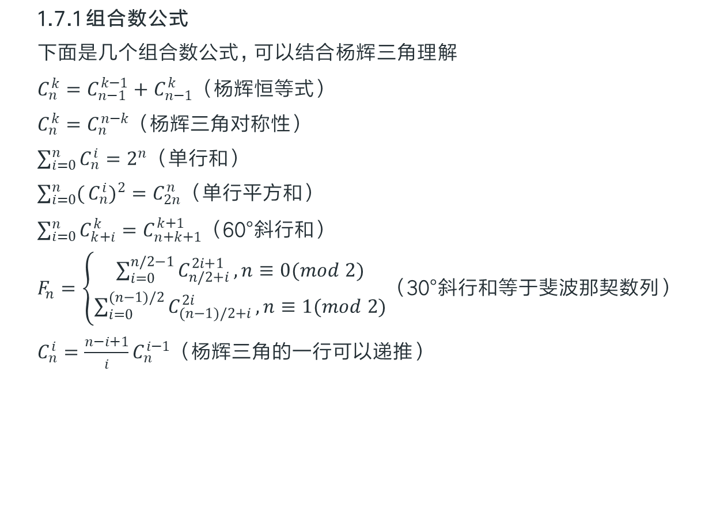
排列与组合
1.7.1 组合数公式
下面是几个组合数公式，可以结合杨辉三角理解
$C_{n}^{k}=C_{n−1}^{k−1}+C_{n−1}^{k}$ （杨辉恒等式）
$C_{n}^{k}=C_{n}^{n−k}$ （杨辉三角对称性）
$\sum_{i=0}^{n}{C_{n}^{i}}=2^{n}$ （单行和）
$\sum_{i=0}^{n}{(}C_{n}^{i})^{2}=C_{2n}^{n}$ （单行平方和）
$\sum_{i=0}^{n}{C_{k+i}^{k}}=C_{n+k+1}^{k+1}$ （60°斜行和）
$F_{n}=\left\{\begin{matrix}\sum_{i=0}^{n/2−1}{C_{n/2+i}^{2i+1}},n≡0(mod 2) \\ \sum_{i=0}^{(n−1)/2}{C_{(n−1)/2+i}^{2i}},n≡1(mod 2)\end{matrix}\right.$ （30°斜行和等于斐波那契数列）
$C_{n}^{i}=\frac{n−i+1}{i}C_{n}^{i−1}$ （杨辉三角的一行可以递推）

Slide 8
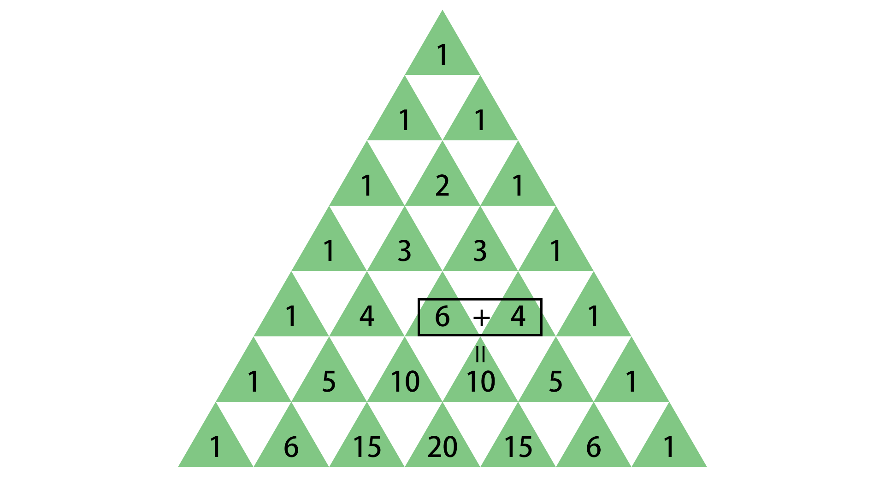

排列与组合
1.7.1 组合数公式
下面是几个组合数公式，可以结合杨辉三角理解
$C_{n}^{k}=C_{n−1}^{k−1}+C_{n−1}^{k}$ （杨辉恒等式）

Slide 9
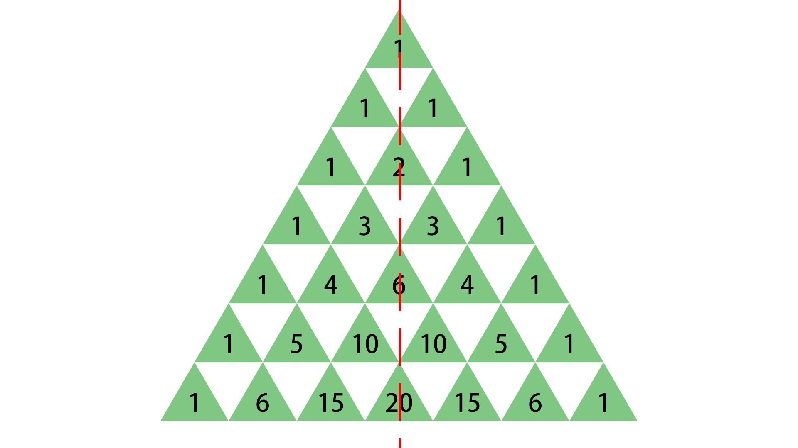

排列与组合
1.7.1 组合数公式
下面是几个组合数公式，可以结合杨辉三角理解
$C_{n}^{k}=C_{n}^{n−k}$ （杨辉三角对称性）

Slide 10
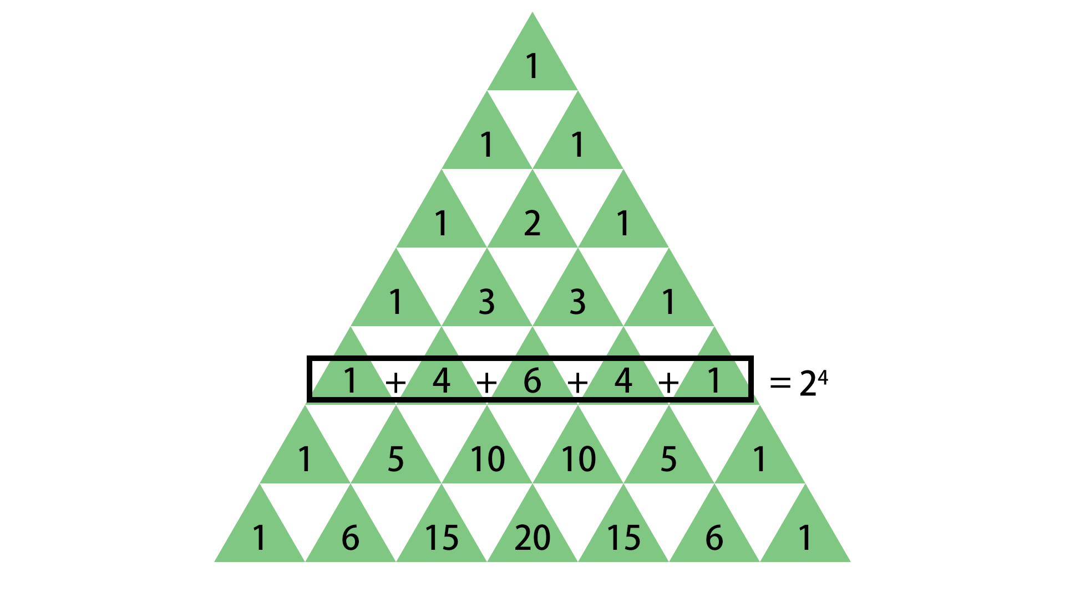
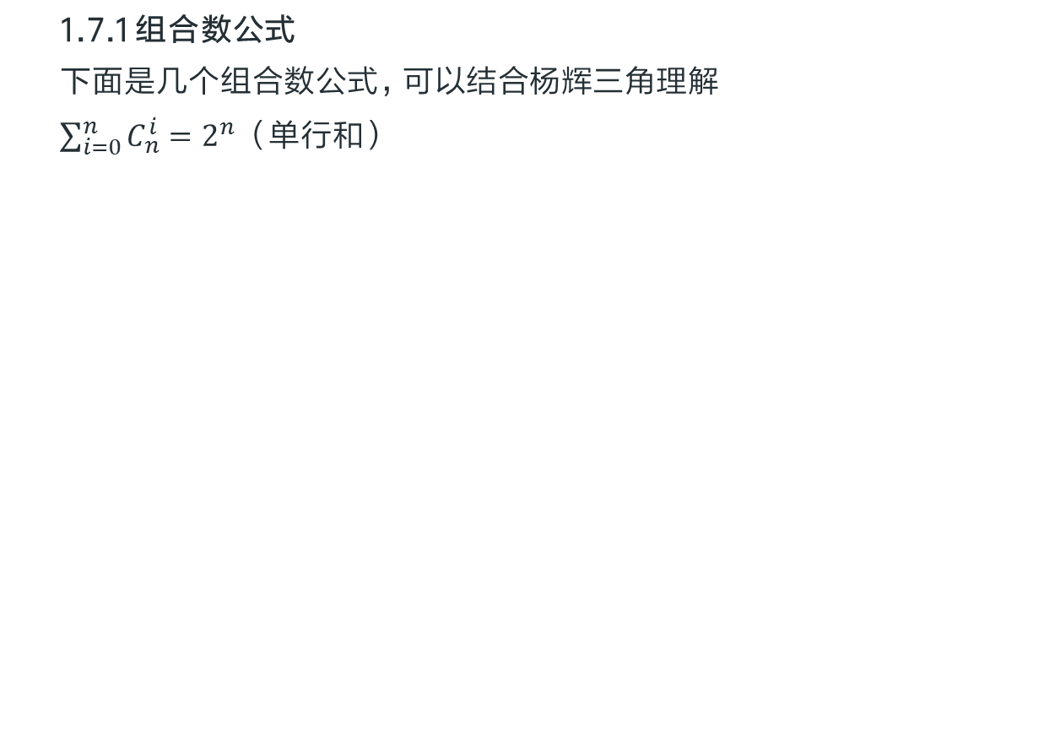
排列与组合
1.7.1 组合数公式
下面是几个组合数公式，可以结合杨辉三角理解
$\sum_{i=0}^{n}{C_{n}^{i}}=2^{n}$ （单行和）

Slide 11
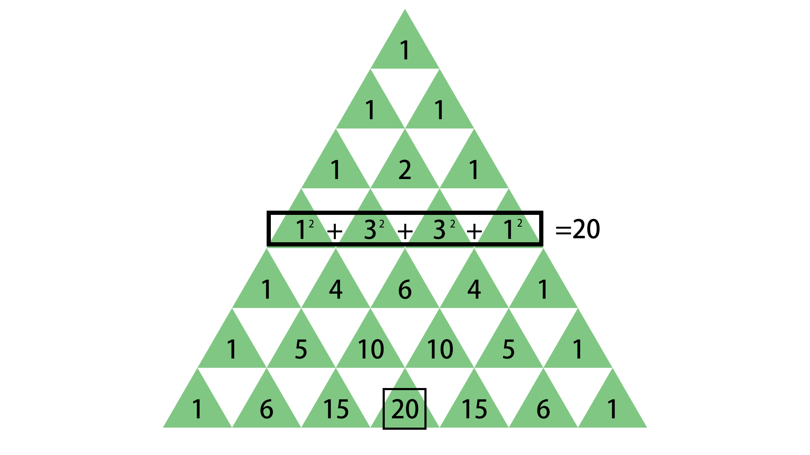
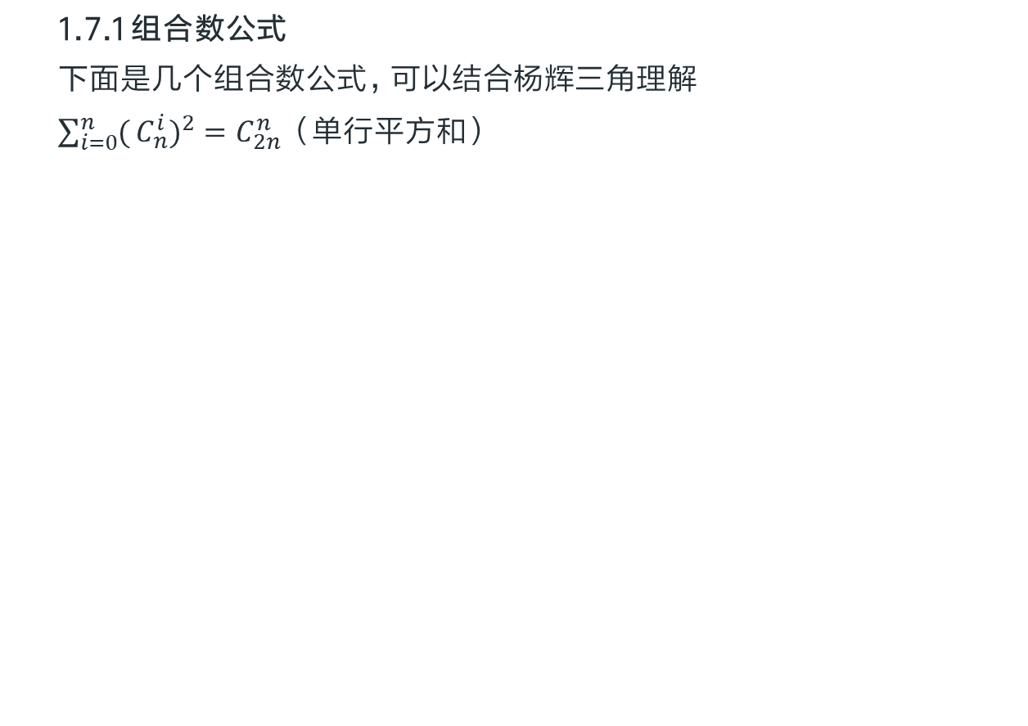
排列与组合
1.7.1 组合数公式
下面是几个组合数公式，可以结合杨辉三角理解
$\sum_{i=0}^{n}{(}C_{n}^{i})^{2}=C_{2n}^{n}$ （单行平方和）

Slide 12
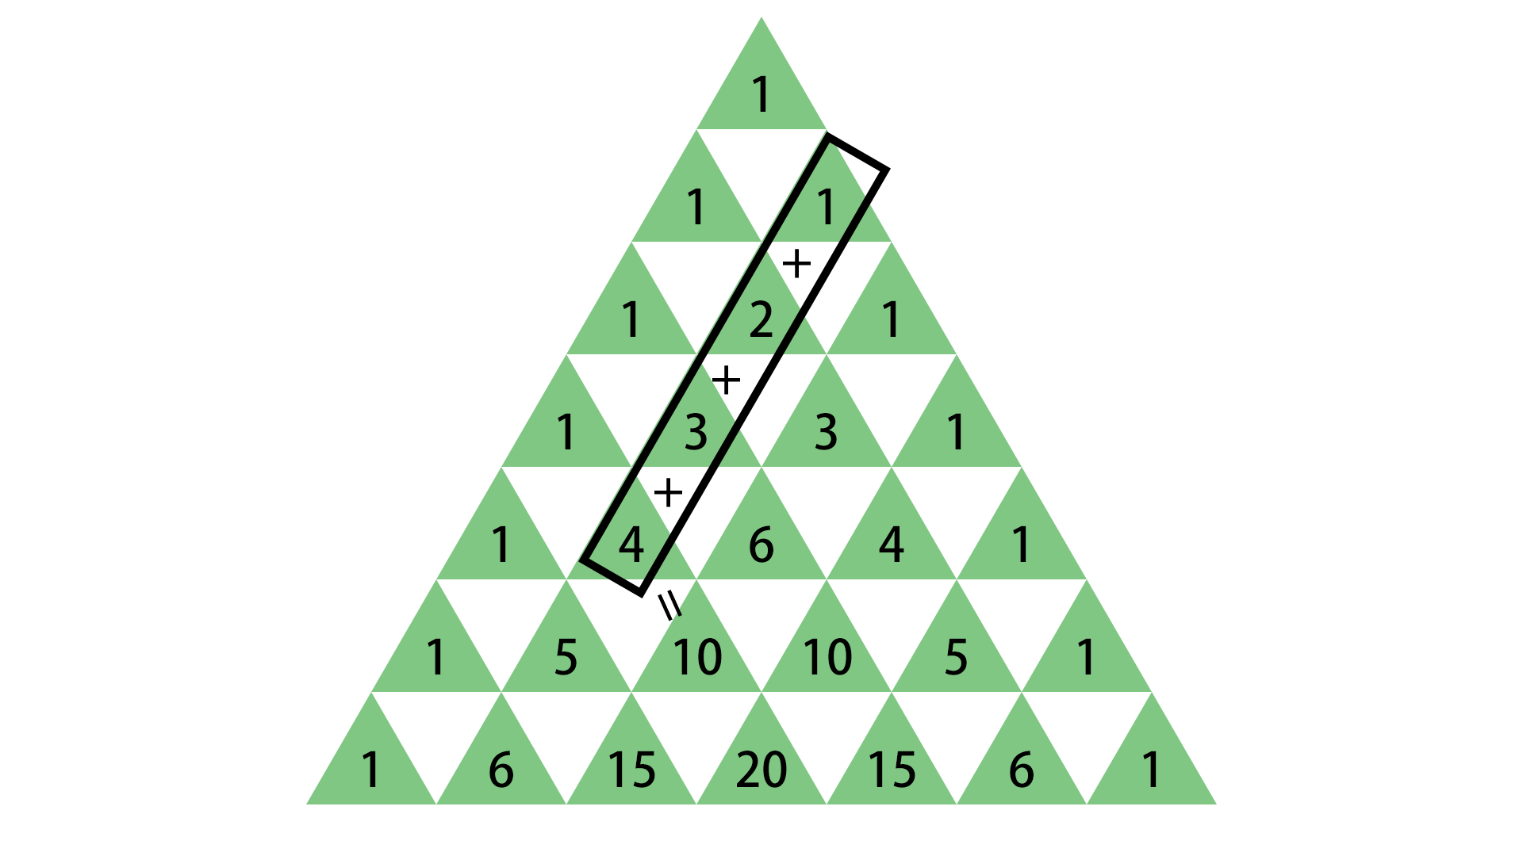
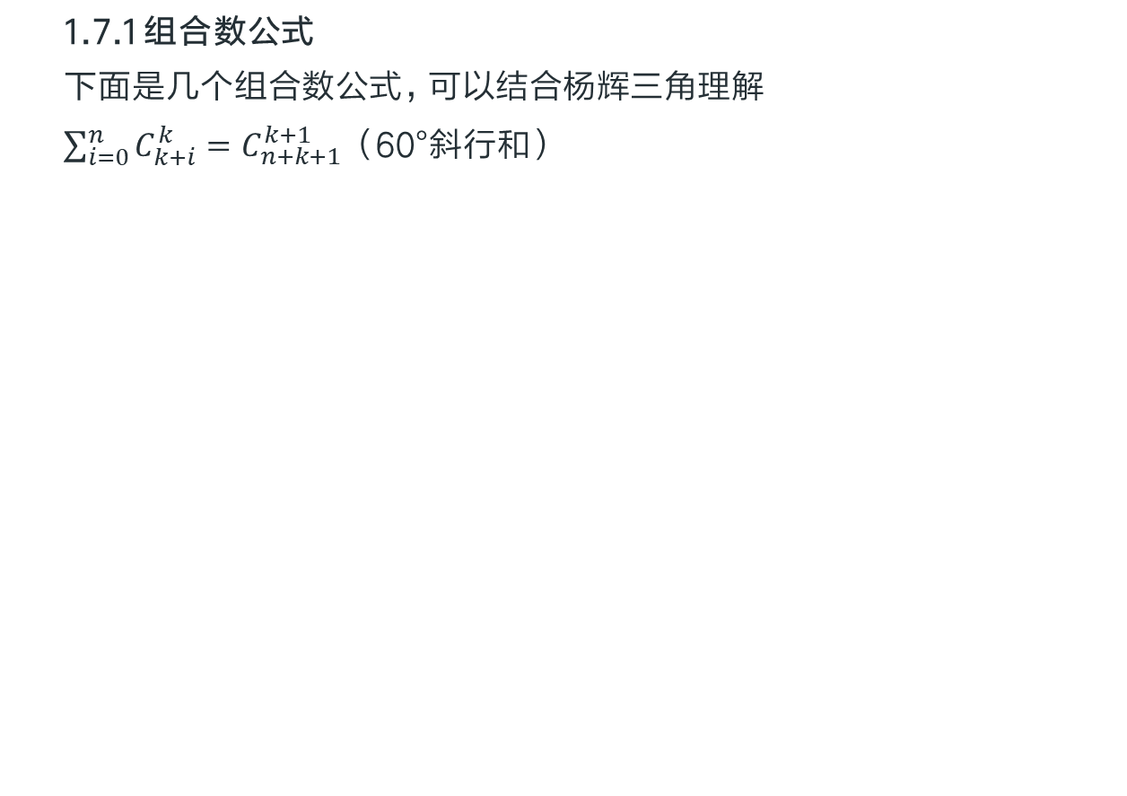
排列与组合
1.7.1 组合数公式
下面是几个组合数公式，可以结合杨辉三角理解
$\sum_{i=0}^{n}{C_{k+i}^{k}}=C_{n+k+1}^{k+1}$ （60°斜行和）

Slide 13
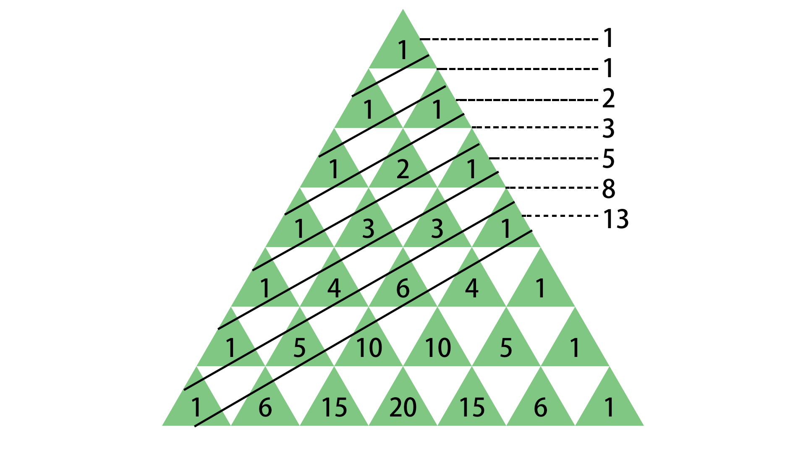

排列与组合
1.7.1 组合数公式
下面是几个组合数公式，可以结合杨辉三角理解
$F_{n}=\left\{\begin{matrix}\sum_{i=0}^{n/2−1}{C_{n/2+i}^{2i+1}},n≡0(mod 2) \\ \sum_{i=0}^{(n−1)/2}{C_{(n−1)/2+i}^{2i}},n≡1(mod 2)\end{matrix}\right.$ （30°斜行和等于斐波那契数列）

Slide 14
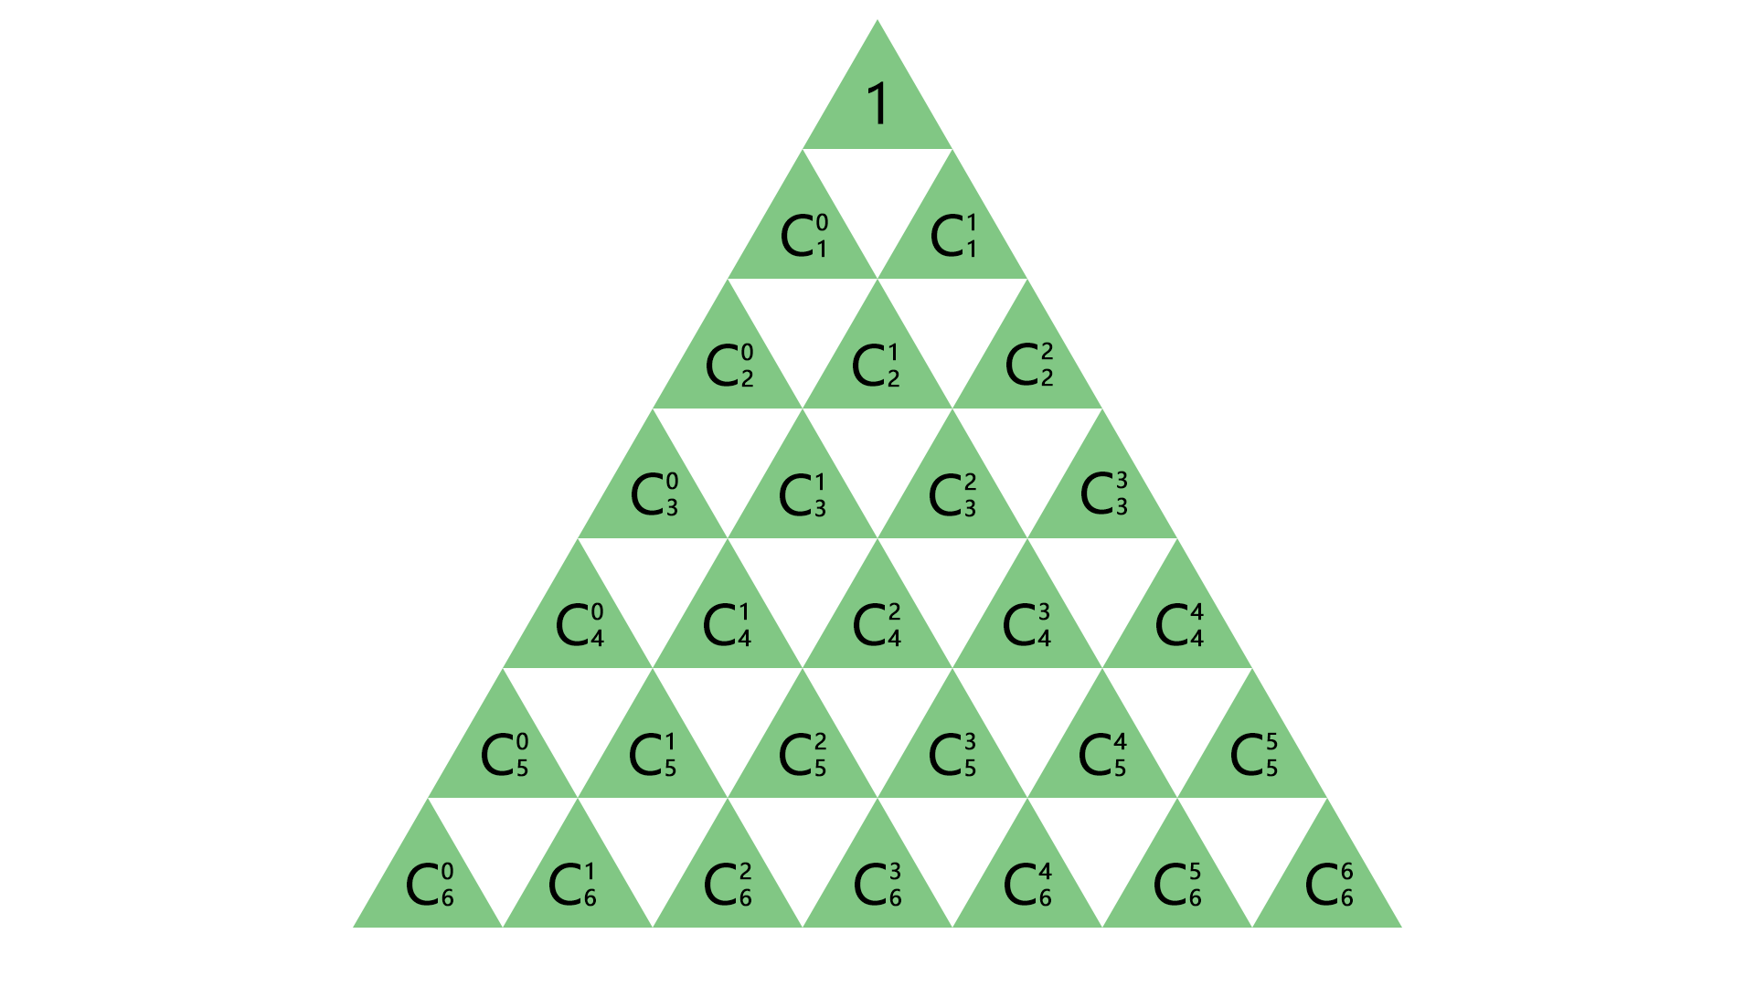

排列与组合
1.7.1 组合数公式
下面是几个组合数公式，可以结合杨辉三角理解
$C_{n}^{i}=\frac{n−i+1}{i}C_{n}^{i−1}$ （杨辉三角的一行可以递推）

Slide 15
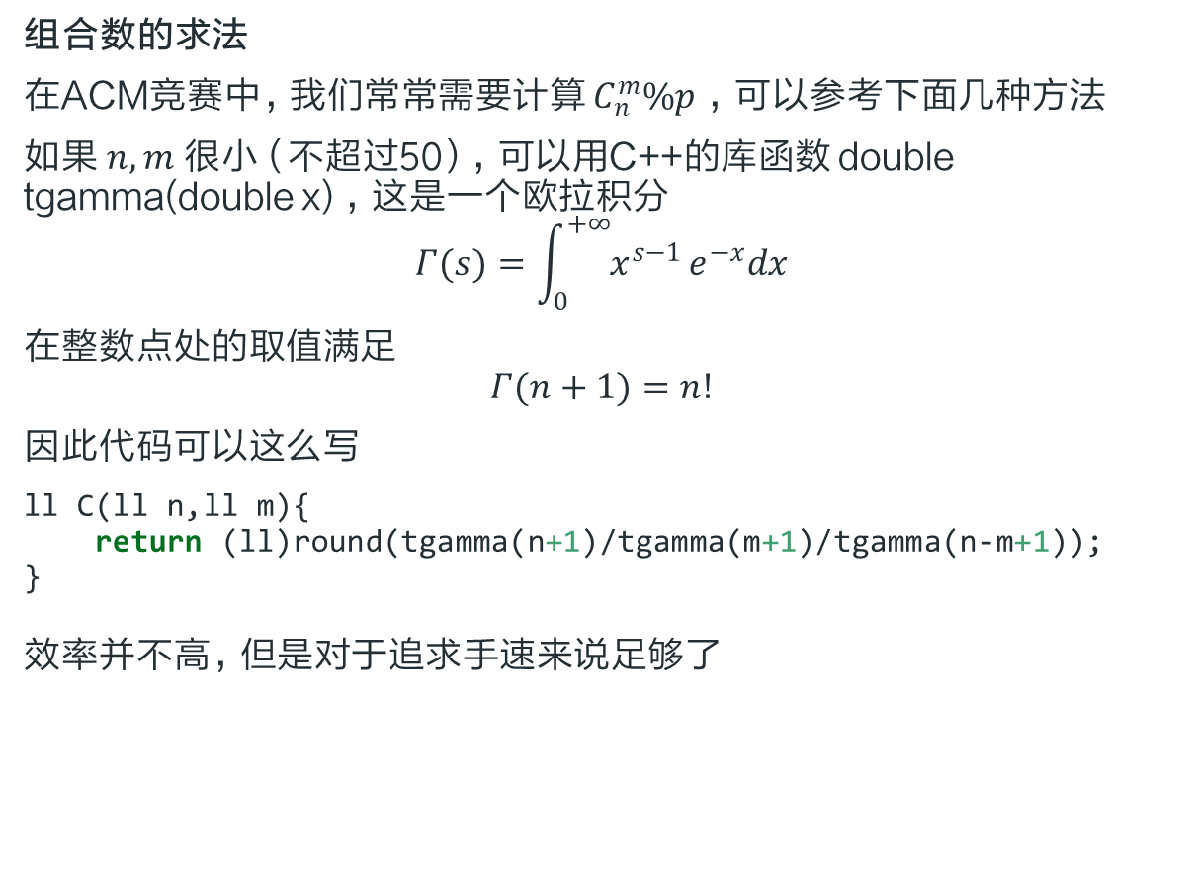
排列与组合
组合数的求法
在ACM竞赛中，我们常常需要计算 $C_{n}^{m}\%p$ ，可以参考下面几种方法
如果 $n,m$ 很小（不超过50），可以用C++的库函数 double tgamma(double x) ，这是一个欧拉积分
$$Γ(s)=\int_{0}^{+∞}{x^{s−1}}e^{−x}dx$$
在整数点处的取值满足
$$Γ(n+1)=n!$$
因此代码可以这么写
ll C(ll n,ll m){ return (ll)round(tgamma(n+1)/tgamma(m+1)/tgamma(n-m+1)); }
效率并不高，但是对于追求手速来说足够了

Slide 16
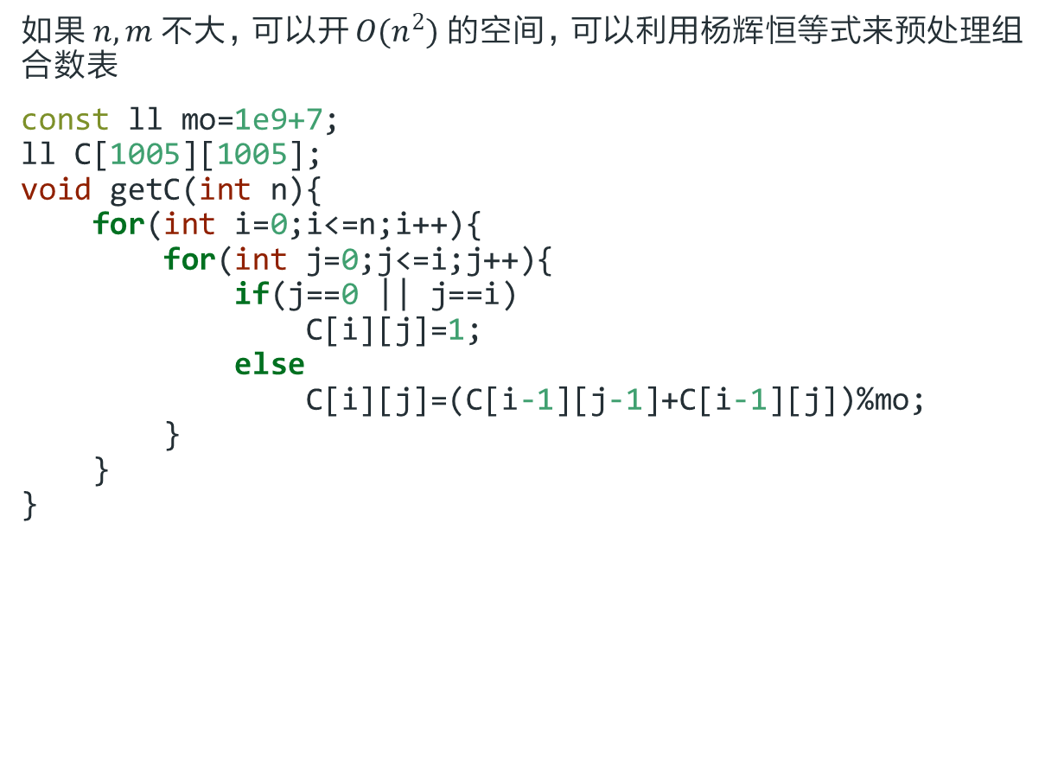
排列与组合
如果 $n,m$ 不大，可以开 $O(n^{2})$ 的空间，可以利用杨辉恒等式来预处理组合数表
const ll mo=1e9+7; ll C[1005][1005]; void getC(int n){ for(int i=0;i<=n;i++){ for(int j=0;j<=i;j++){ if(j==0 || j==i) C[i][j]=1; else C[i][j]=(C[i-1][j-1]+C[i-1][j])%mo; } } }

Slide 17
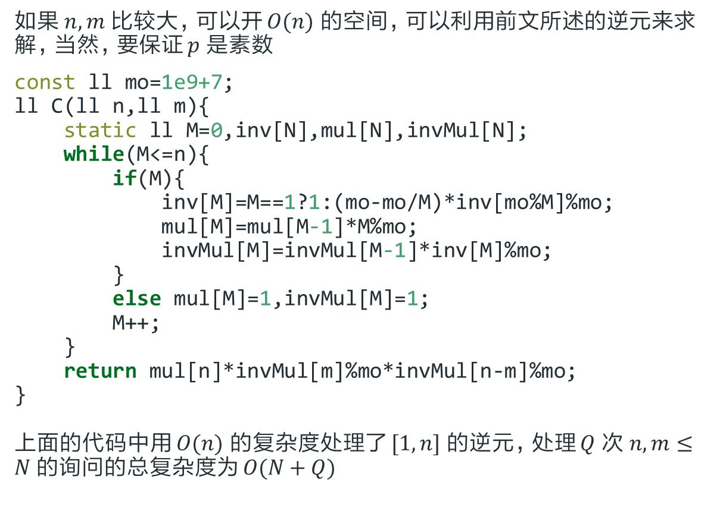
排列与组合
如果 $n,m$ 比较大，可以开 $O(n)$ 的空间，可以利用前文所述的逆元来求解，当然，要保证 $p$ 是素数
const ll mo=1e9+7; ll C(ll n,ll m){ static ll M=0,inv[N],mul[N],invMul[N]; while(M<=n){ if(M){ inv[M]=M==1?1:(mo-mo/M)*inv[mo%M]%mo; mul[M]=mul[M-1]*M%mo; invMul[M]=invMul[M-1]*inv[M]%mo; } else mul[M]=1,invMul[M]=1; M++; } return mul[n]*invMul[m]%mo*invMul[n-m]%mo; }
上面的代码中用 $O(n)$ 的复杂度处理了 $[1,n]$ 的逆元，处理 $Q$ 次 $n,m≤N$ 的询问的总复杂度为 $O(N+Q)$

Slide 18
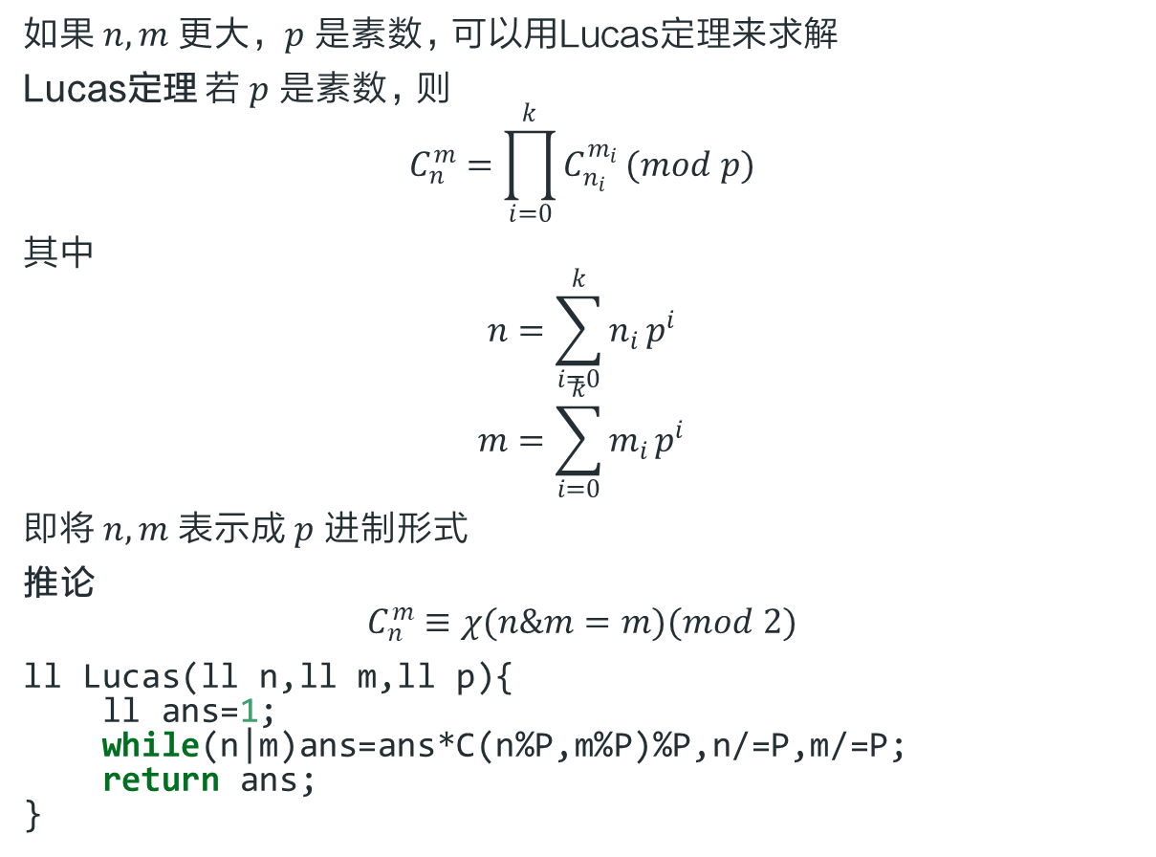
排列与组合
如果 $n,m$ 更大， $p$ 是素数，可以用Lucas定理来求解
Lucas定理 若 $p$ 是素数，则
$$C_{n}^{m}=\prod_{i=0}^{k}{C_{n_{i}}^{m_{i}}}(mod p)$$
其中
$$n=\sum_{i=0}^{k}{n_{i}}p^{i}$$
$$m=\sum_{i=0}^{k}{m_{i}}p^{i}$$
即将 $n,m$ 表示成 $p$ 进制形式
推论
$$C_{n}^{m}≡χ(n\&m=m)(mod 2)$$
ll Lucas(ll n,ll m,ll p){ ll ans=1; while(n|m)ans=ans*C(n%P,m%P)%P,n/=P,m/=P; return ans; }

Slide 19

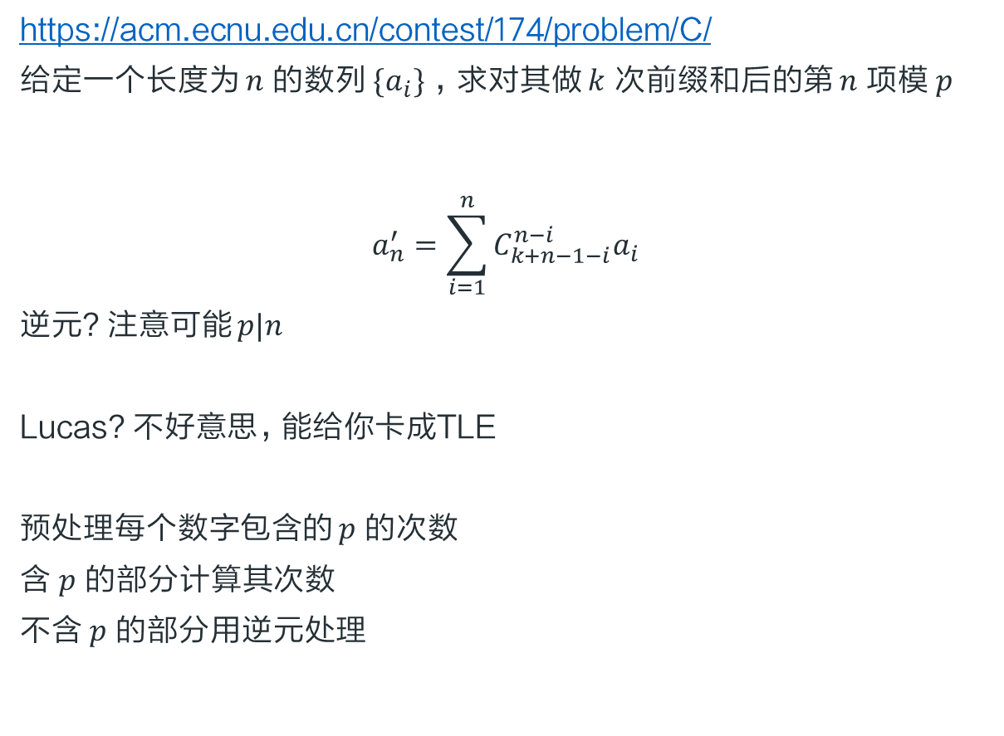
Question
https://acm.ecnu.edu.cn/contest/174/problem/C/
给定一个长度为 $n$ 的数列 $\{a_{i}\}$ ，求对其做 $k$ 次前缀和后的第 $n$ 项模 $p$
$$a_{n}^{′}=\sum_{i=1}^{n}{C_{k+n−1−i}^{n−i}a_{i}}$$
逆元？注意可能 $p|n$
Lucas？不好意思，能给你卡成TLE
预处理每个数字包含的 $p$ 的次数
含 $p$ 的部分计算其次数
不含 $p$ 的部分用逆元处理

Slide 20
Question
#include <bits/stdc++.h> #define rep(i,a,b) for(ll i=a;i<=b;i++) using namespace std; typedef long long ll; class Com{ #define maxn 20000005 public: ll inv[1005],tim[maxn],Tim=0,mul[maxn],M=1,p; Com(){} void init(ll P){ p=P; inv[1]=1; rep(i,2,p-1)inv[i]=(p-p/i)*inv[p%i]%p; mul[0]=1; } ll operator () (ll n,ll m){ while(M<=n){ ll now=M; while(now%p==0)now/=p,Tim++; mul[M]=mul[M-1]*now%p; tim[M++]=Tim; } if(tim[n]>tim[m]+tim[n-m])return 0; else return mul[n]*inv[mul[m]]%p*inv[mul[n-m]]%p; } }C; ll n,k,p,a,mul,add; int main(){ ios::sync_with_stdio(false); cin>>n>>k>>p; cin>>a>>mul>>add; C.init(p); ll ans=0; rep(i,1,n){ ans+=C(k+n-1-i,n-i)*(a); a=((a*mul+add)^(i))%p; } cout<<ans%p<<endl; return 0; }

Slide 21
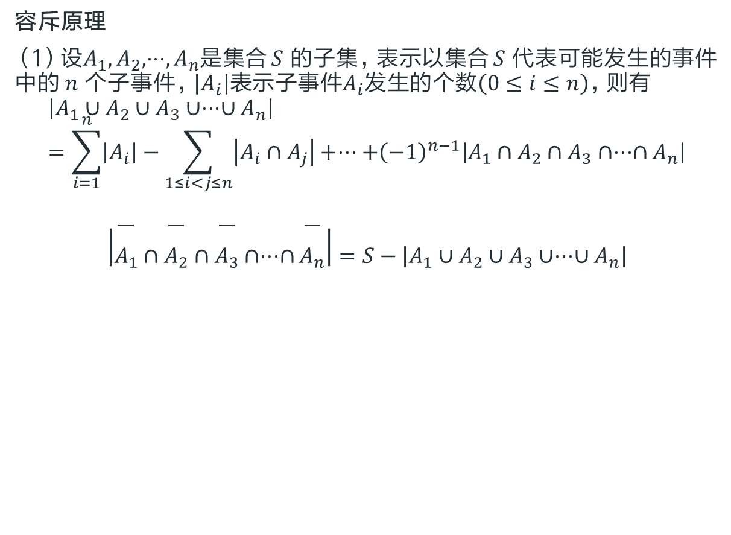
容斥原理
容斥原理
（1）设$A_{1},A_{2},⋅⋅⋅,A_{n}$是集合 $S$ 的子集，表示以集合 $S$ 代表可能发生的事件中的 $n$ 个子事件，$\left|A_{i}\right|$表示子事件$A_{i}$发生的个数$\left(0≤i≤n\right)$，则有
$$\left|A_{1}∪A_{2}∪A_{3}∪⋅⋅⋅∪A_{n}\right|=\sum_{i=1}^{n}{\left|A_{i}\right|}−\sum_{1≤i<j≤n}{\left|A_{i}∩A_{j}\right|}+⋅⋅⋅+{\left(−1\right)}^{n−1}\left|A_{1}∩A_{2}∩A_{3}∩⋅⋅⋅∩A_{n}\right|$$
$$\left|\overset{\overline{}}{A_{1}}∩\overset{\overline{}}{A_{2}}∩\overset{\overline{}}{A_{3}}∩⋅⋅⋅∩\overset{\overline{}}{A_{n}}\right|=S−\left|A_{1}∪A_{2}∪A_{3}∪⋅⋅⋅∪A_{n}\right|$$

Slide 22
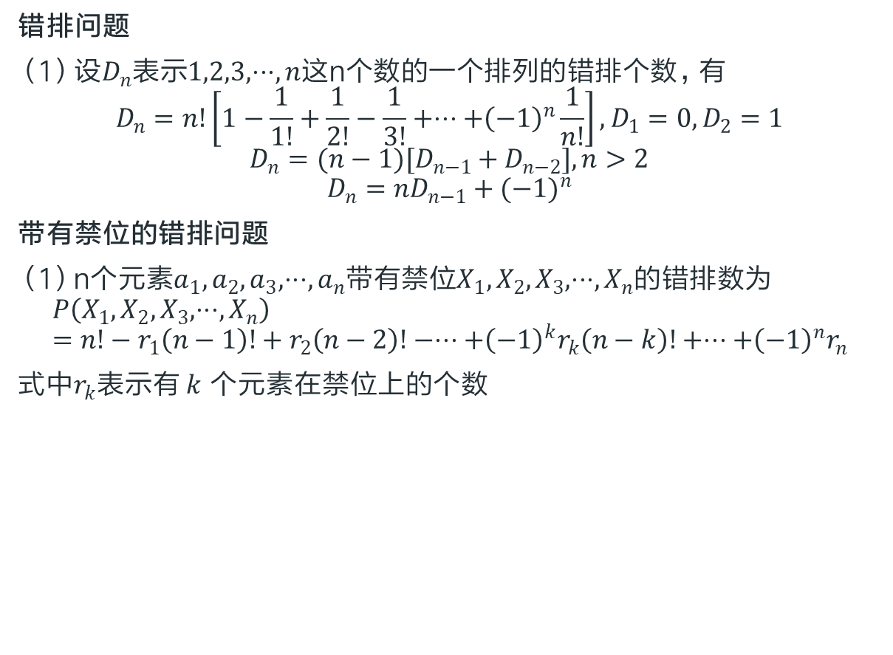
容斥原理
错排问题
（1）设$D_{n}$表示$1,2,3,⋅⋅⋅,n$这n个数的一个排列的错排个数，有
$$D_{n}=n!\left[1−\frac{1}{1!}+\frac{1}{2!}−\frac{1}{3!}+⋅⋅⋅+{\left(−1\right)}^{n}\frac{1}{n!}\right],D_{1}=0,D_{2}=1$$
$$D_{n}=(n−1)[D_{n−1}+D_{n−2}],n>2$$
$$D_{n}=nD_{n−1}+(−1)^{n}$$
带有禁位的错排问题
（1）n个元素$a_{1},a_{2},a_{3},⋅⋅⋅,a_{n}$带有禁位$X_{1},X_{2},X_{3},⋅⋅⋅,X_{n}$的错排数为
$$P\left(X_{1},X_{2},X_{3},⋅⋅⋅,X_{n}\right)=n!−r_{1}\left(n−1\right)!+r_{2}\left(n−2\right)!−⋅⋅⋅+{\left(−1\right)}^{k}r_{k}\left(n−k\right)!+⋅⋅⋅+{\left(−1\right)}^{n}r_{n}$$
式中$r_{k}$表示有 $k$ 个元素在禁位上的个数

Slide 23

特殊计数
斐波那契数列
（1）满足递推方程$F_{i}=F_{i−1}+F_{i−2},i≥3;F_{1}=F_{2}=1$，的数列$\left\{F_{n}\right\}$称为斐波那契数列，$F_{n}$为斐波那契数。
（2）斐波那契数列的通项公式为$F_{n}=\frac{1}{\sqrt{5}}\left[{\left(\frac{1+\sqrt{5}}{2}\right)}^{n}−{\left(\frac{1−\sqrt{5}}{2}\right)}^{n}\right]$
（3）$F_{n}≡276601605({691504013}^{n}−{308495997}^{n})(mod ({10}^{9}+9))$

Slide 24
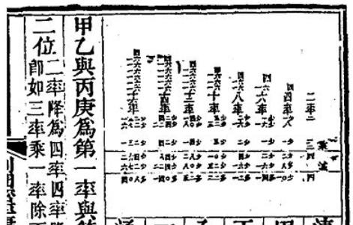

特殊计数
Catalan数
（1）Catalan数满足递推方程$C_{n}=\sum_{k=0}^{n−1}{C_{k}C_{n−k−1}},n≥2;C_{0}=C_{1}=1$
（2）前几个Catalan数为1,1,2,5,14,42,132,429,1430,4862
（3）Catalan数的通项公式为$C_{n}=\frac{C_{2n}^{n}}{n+1}=C_{2n}^{n}−C_{2n}^{n−1}$
（4）Catalan数的另一个递推公式为$C_{n}=\frac{4n−2}{n+1}C_{n−1}$

Slide 25

Question
长度为 $2n$ 的合法括号序列的个数
$n$ 个点构成的不同构的二叉树的个数
$2n+1$个点构成的不同构的满二叉树的个数
$n×n$ 格点不越过对角线的单调路径的个数
凸 $n+2$ 边形的三角形剖分方案数
......

Slide 26
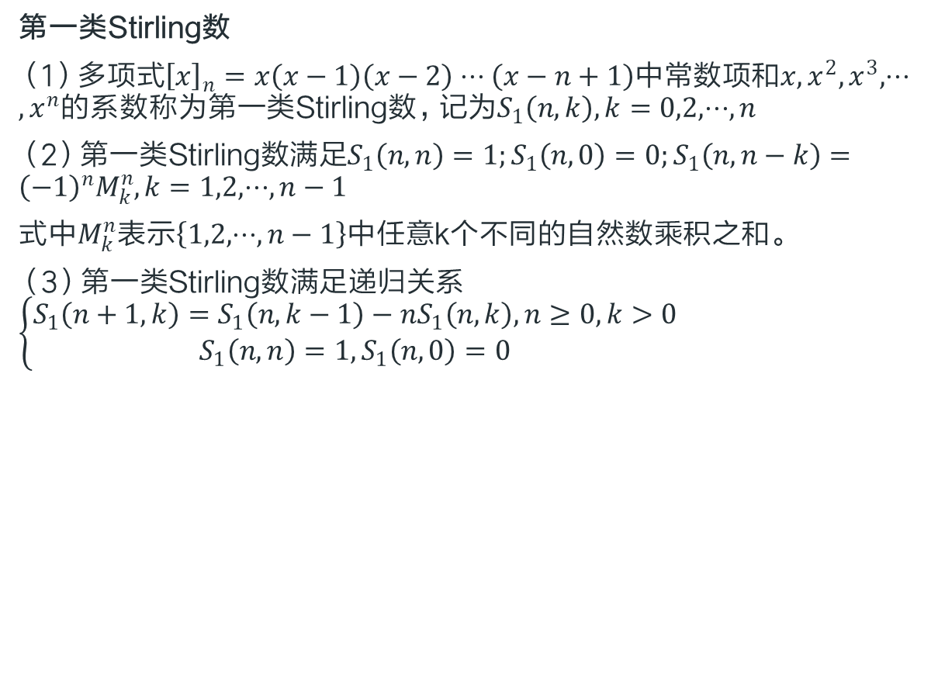
特殊计数
第一类Stirling数
（1）多项式${\left[x\right]}_{n}=x\left(x−1\right)\left(x−2\right)⋅⋅⋅\left(x−n+1\right)$中常数项和$x,x^{2},x^{3},⋅⋅⋅,x^{n}$的系数称为第一类Stirling数，记为$S_{1}\left(n,k\right),k=0,2,⋅⋅⋅,n$
（2）第一类Stirling数满足$S_{1}\left(n,n\right)=1;S_{1}\left(n,0\right)=0;S_{1}\left(n,n−k\right)={\left(−1\right)}^{n}M_{k}^{n},k=1,2,⋅⋅⋅,n−1$
式中$M_{k}^{n}$表示$\left\{1,2,⋅⋅⋅,n−1\right\}$中任意k个不同的自然数乘积之和。
（3）第一类Stirling数满足递归关系$\left\{\begin{matrix}S_{1}\left(n+1,k\right)=S_{1}\left(n,k−1\right)−nS_{1}\left(n,k\right),n≥0,k>0 \\ S_{1}\left(n,n\right)=1,S_{1}\left(n,0\right)=0\end{matrix}\right.$

Slide 27
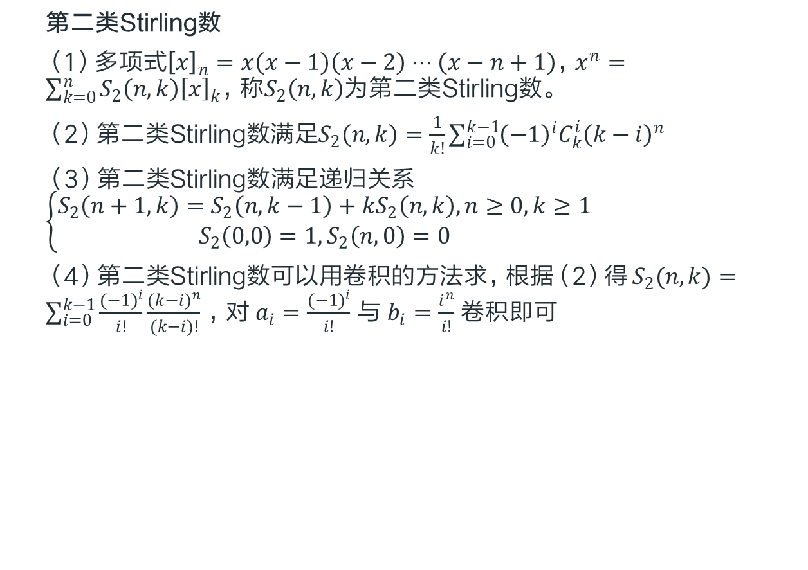
特殊计数
第二类Stirling数
（1）多项式${\left[x\right]}_{n}=x\left(x−1\right)\left(x−2\right)⋅⋅⋅\left(x−n+1\right)$，$x^{n}=\sum_{k=0}^{n}{S_{2}\left(n,k\right){\left[x\right]}_{k}}$，称$S_{2}\left(n,k\right)$为第二类Stirling数。
（2）第二类Stirling数满足$S_{2}\left(n,k\right)=\frac{1}{k!}\sum_{i=0}^{k−1}{{\left(−1\right)}^{i}C_{k}^{i}{\left(k−i\right)}^{n}}$
（3）第二类Stirling数满足递归关系$\left\{\begin{matrix}S_{2}\left(n+1,k\right)=S_{2}\left(n,k−1\right)+kS_{2}\left(n,k\right),n≥0,k≥1 \\ S_{2}\left(0,0\right)=1,S_{2}\left(n,0\right)=0\end{matrix}\right.$
（4）第二类Stirling数可以用卷积的方法求，根据（2）得 $S_{2}(n,k)=\sum_{i=0}^{k−1}{\frac{(−1)^{i}}{i!}}\frac{(k−i)^{n}}{(k−i)!}$ ，对 $a_{i}=\frac{(−1)^{i}}{i!}$ 与 $b_{i}=\frac{i^{n}}{i!}$ 卷积即可

Slide 28

特殊计数
分拆数
（1）称正整数n分解为r个正整数和的个数为n分解成r的分拆数，记为$P_{r}\left(n\right)$
（2）$P_{1}\left(n\right)$=1；$P_{n}\left(n\right)$=1；$P_{n−1}\left(n\right)$=1；$P_{n−2}\left(n\right)$=2；$P_{n−3}\left(n\right)$=3
（3）$P_{2}\left(n\right)=\left\lceil \frac{n−1}{2}\right\rceil ,n≥2$
（4）$P_{r}\left(n\right)=P_{1}\left(n−r\right)+P_{2}\left(n−r\right)+⋅⋅⋅+P_{r}\left(n−r\right)$

Slide 29

特殊计数
分装问题
将n个球放入r个盒子称为分装问题
（1）相同球和相同盒子，n≥r
①没有空盒子：$P_{r}\left(n−r\right)$
②可以有空盒子：$\sum_{k=1}^{r}{P_{k}\left(n\right)}$
（2）相同球和不同盒子
①没有空盒子：$C_{n−1}^{r−1}$
②可以有空盒子：$C_{n+r−1}^{n}$
（3）不同球和相同盒子
①没有空盒子：$S_{2}\left(n,r\right)$
②可以有空盒子：$\sum_{k=1}^{r}{S_{2}\left(n,k\right)}$
（4）不同球和不同盒子
①没有空盒子：$r!S_{2}\left(n,r\right)$
②可以有空盒子：$r^{n}$

Slide 30
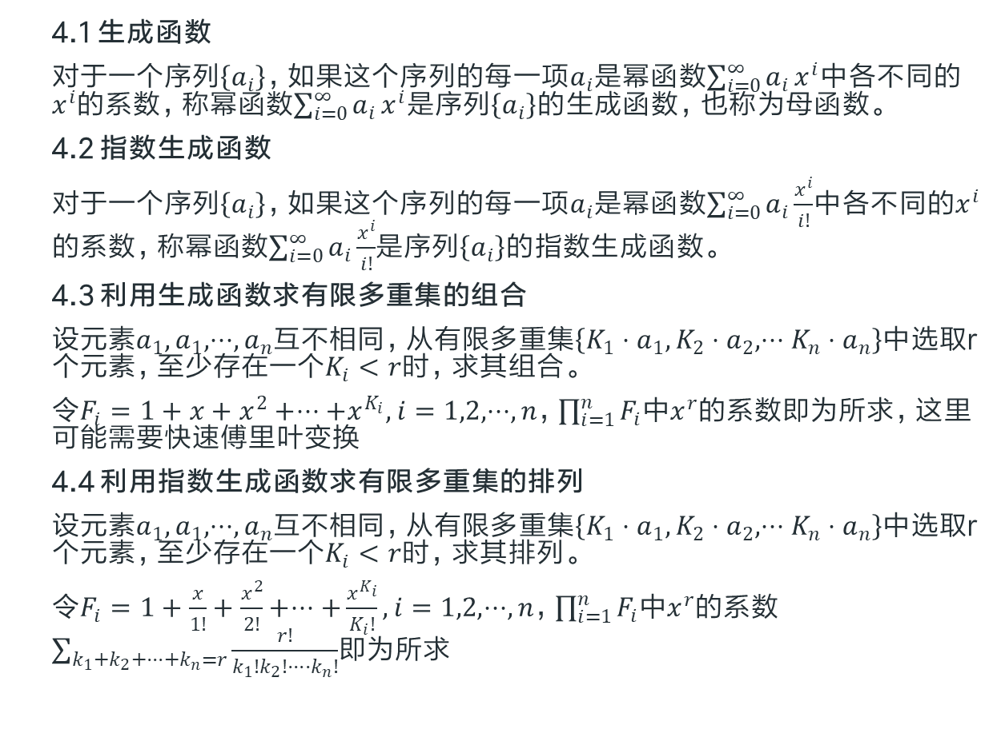
生成函数
4.1 生成函数
对于一个序列$\left\{a_{i}\right\}$，如果这个序列的每一项$a_{i}$是幂函数$\sum_{i=0}^{∞}{a_{i}}x^{i}$中各不同的$x^{i}$的系数，称幂函数$\sum_{i=0}^{∞}{a_{i}}x^{i}$是序列$\left\{a_{i}\right\}$的生成函数，也称为母函数。
4.2 指数生成函数
对于一个序列$\left\{a_{i}\right\}$，如果这个序列的每一项$a_{i}$是幂函数$\sum_{i=0}^{∞}{a_{i}}\frac{x^{i}}{i!}$中各不同的$x^{i}$的系数，称幂函数$\sum_{i=0}^{∞}{a_{i}}\frac{x^{i}}{i!}$是序列$\left\{a_{i}\right\}$的指数生成函数。
4.3 利用生成函数求有限多重集的组合
设元素$a_{1},a_{1},⋅⋅⋅,a_{n}$互不相同，从有限多重集$\left\{K_{1}⋅a_{1},K_{2}⋅a_{2},⋅⋅⋅K_{n}⋅a_{n}\right\}$中选取r个元素，至少存在一个$K_{i}<r$时，求其组合。
令$F_{i}=1+x+x^{2}+⋅⋅⋅+x^{K_{i}},i=1,2,⋅⋅⋅,n$，$\prod_{i=1}^{n}{F_{i}}$中$x^{r}$的系数即为所求，这里可能需要快速傅里叶变换
4.4 利用指数生成函数求有限多重集的排列
设元素$a_{1},a_{1},⋅⋅⋅,a_{n}$互不相同，从有限多重集$\left\{K_{1}⋅a_{1},K_{2}⋅a_{2},⋅⋅⋅K_{n}⋅a_{n}\right\}$中选取r个元素，至少存在一个$K_{i}<r$时，求其排列。
令$F_{i}=1+\frac{x}{1!}+\frac{x^{2}}{2!}+⋅⋅⋅+\frac{x^{K_{i}}}{K_{i}!},i=1,2,⋅⋅⋅,n$，$\prod_{i=1}^{n}{F_{i}}$中$x^{r}$的系数$\sum_{{k_{1}+k_{2}+⋅⋅⋅+k}_{n}=r}{\frac{r!}{k_{1}!k_{2}!⋅⋅⋅⋅k_{n}!}}$即为所求

Slide 31

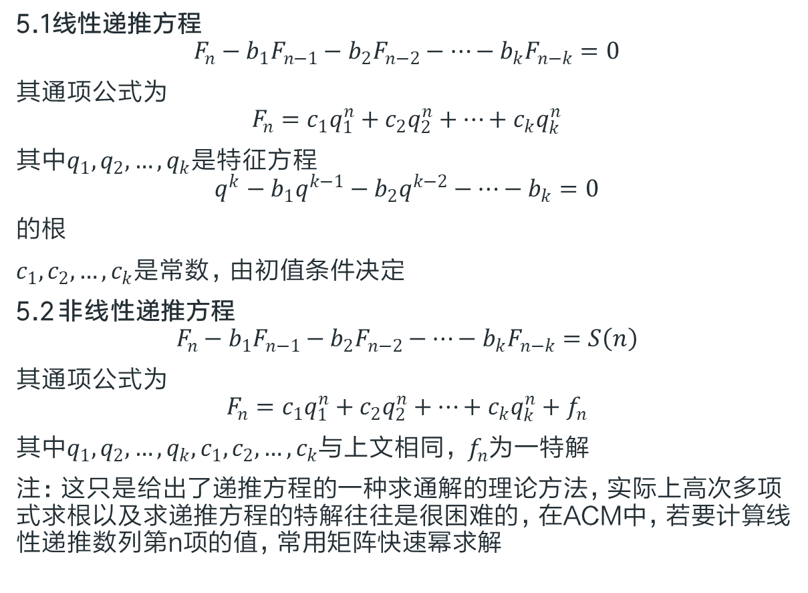
线性递推数列
5.1线性递推方程
$$F_{n}−b_{1}F_{n−1}−b_{2}F_{n−2}−…−b_{k}F_{n−k}=0$$
其通项公式为
$$F_{n}=c_{1}q_{1}^{n}+c_{2}q_{2}^{n}+…+c_{k}q_{k}^{n}$$
其中$q_{1},q_{2},…,q_{k}$是特征方程
$$q^{k}−b_{1}q^{k−1}−b_{2}q^{k−2}−…−b_{k}=0$$
的根
$c_{1},c_{2},…,c_{k}$是常数，由初值条件决定
5.2 非线性递推方程
$$F_{n}−b_{1}F_{n−1}−b_{2}F_{n−2}−…−b_{k}F_{n−k}=S\left(n\right)$$
其通项公式为
$$F_{n}=c_{1}q_{1}^{n}+c_{2}q_{2}^{n}+…+c_{k}q_{k}^{n}+f_{n}$$
其中$q_{1},q_{2},…,q_{k},c_{1},c_{2},…,c_{k}$与上文相同， $f_{n}$为一特解
注：这只是给出了递推方程的一种求通解的理论方法，实际上高次多项式求根以及求递推方程的特解往往是很困难的，在ACM中，若要计算线性递推数列第n项的值，常用矩阵快速幂求解

Slide 32

线性递推数列
5.1线性递推方程
$$F_{n}−b_{1}F_{n−1}−b_{2}F_{n−2}−…−b_{k}F_{n−k}=0$$
其通项公式为
$$F_{n}=c_{1}q_{1}^{n}+c_{2}q_{2}^{n}+…+c_{k}q_{k}^{n}$$
其中$q_{1},q_{2},…,q_{k}$是特征方程
$$q^{k}−b_{1}q^{k−1}−b_{2}q^{k−2}−…−b_{k}=0$$
的根
$c_{1},c_{2},…,c_{k}$是常数，由初值条件决定
5.2 非线性递推方程
$$F_{n}−b_{1}F_{n−1}−b_{2}F_{n−2}−…−b_{k}F_{n−k}=S\left(n\right)$$
其通项公式为
$$F_{n}=c_{1}q_{1}^{n}+c_{2}q_{2}^{n}+…+c_{k}q_{k}^{n}+f_{n}$$
其中$q_{1},q_{2},…,q_{k},c_{1},c_{2},…,c_{k}$与上文相同， $f_{n}$为一特解
注：这只是给出了递推方程的一种求通解的理论方法，实际上高次多项式求根以及求递推方程的特解往往是很困难的，在ACM中，若要计算线性递推数列第n项的值，常用矩阵快速幂求解

Slide 33
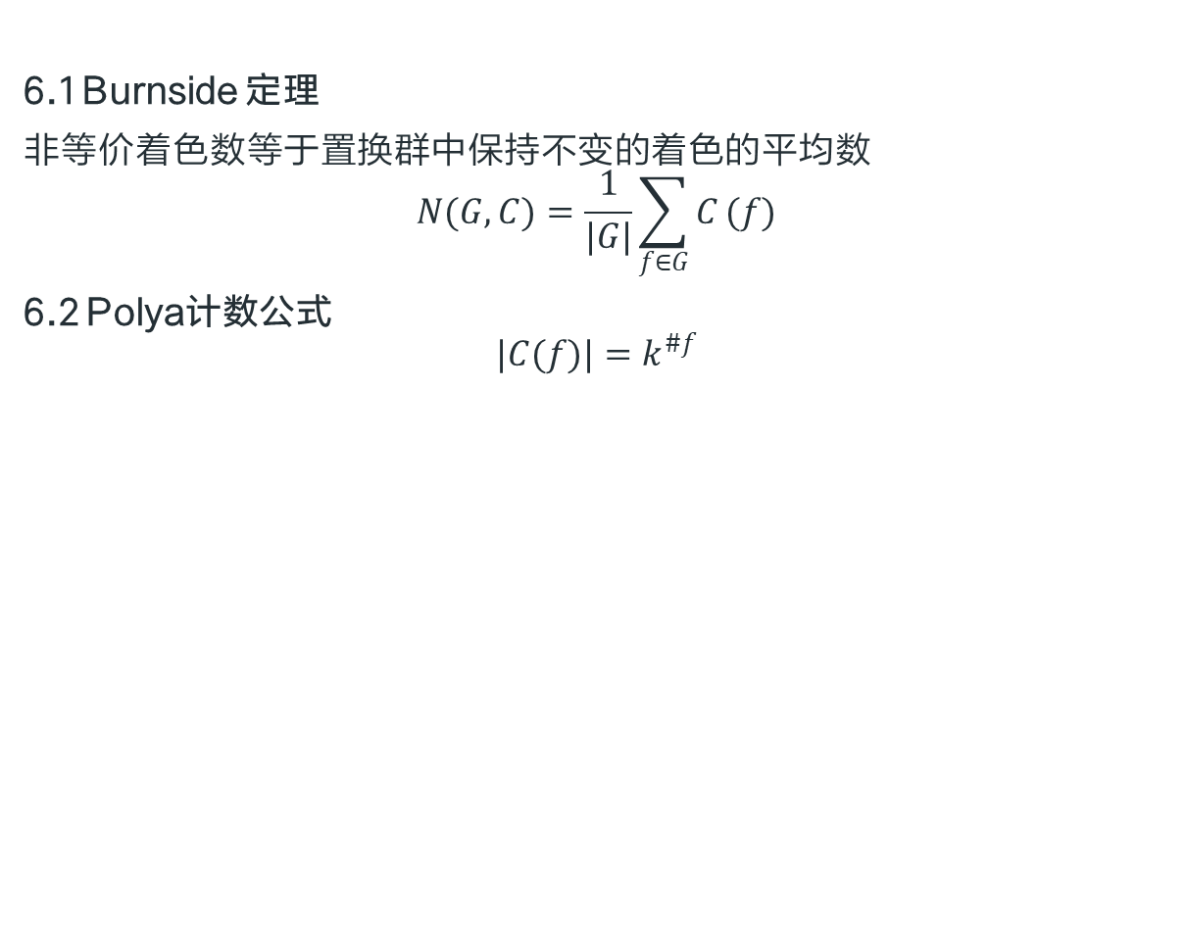
Polya计数
6.1 Burnside 定理
非等价着色数等于置换群中保持不变的着色的平均数
$$N(G,C)=\frac{1}{|G|}\sum_{f∈G}{C}(f)$$
6.2 Polya计数公式
$$|C(f)|=k^{\#f}$$

Slide 34
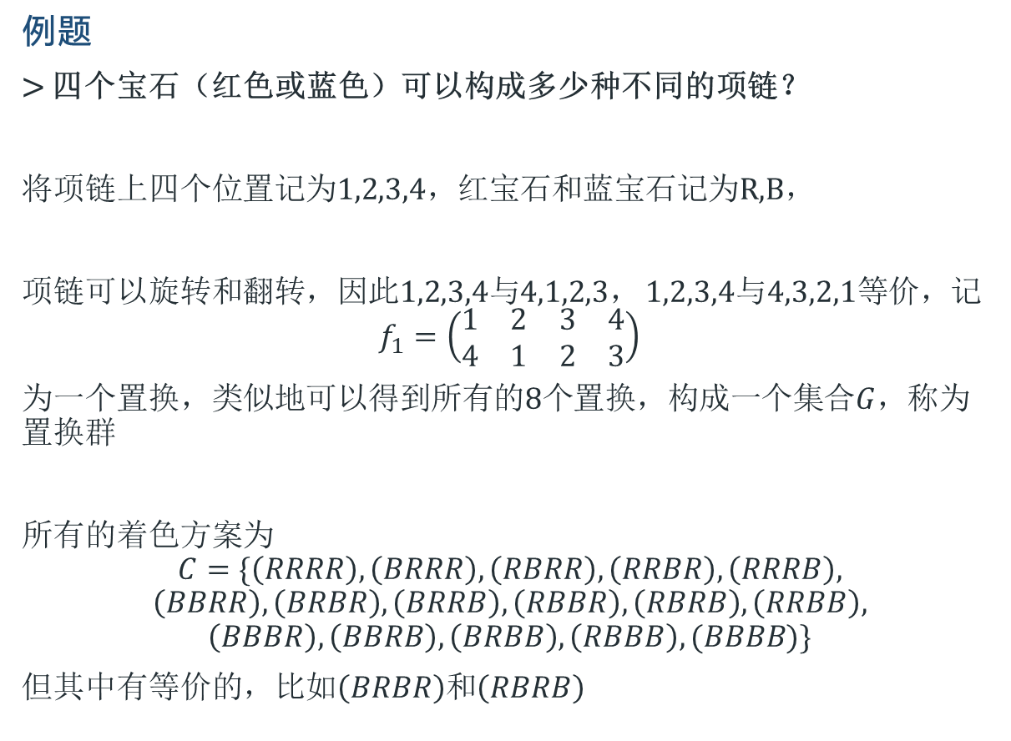
Polya计数
例题
> 四个宝石（红色或蓝色）可以构成多少种不同的项链？
将项链上四个位置记为1,2,3,4，红宝石和蓝宝石记为R,B，
项链可以旋转和翻转，因此1,2,3,4与4,1,2,3， 1,2,3,4与4,3,2,1等价，记
$$f_{1}=\left(\begin{matrix}\begin{matrix}1 & 2 \\ 4 & 1\end{matrix} & \begin{matrix}3 & 4 \\ 2 & 3\end{matrix}\end{matrix}\right)$$
为一个置换，类似地可以得到所有的8个置换，构成一个集合$G$，称为置换群
所有的着色方案为
$$C=\{\left(RRRR\right),\left(BRRR\right),\left(RBRR\right),\left(RRBR\right),\left(RRRB\right),$$
$$\left(BBRR\right),\left(BRBR\right),\left(BRRB\right),\left(RBBR\right),\left(RBRB\right),\left(RRBB\right),$$
$$\left(BBBR\right),\left(BBRB\right),\left(BRBB\right),\left(RBBB\right),(BBBB)\}$$
但其中有等价的，比如$\left(BRBR\right)$和$\left(RBRB\right)$

Slide 35
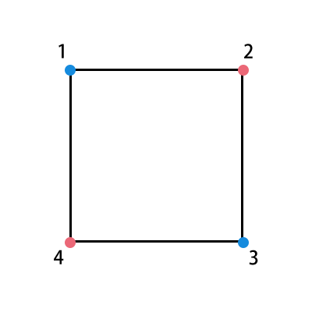
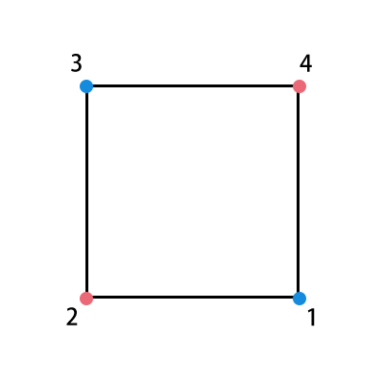

Polya计数
记$C(f)$为在置换$f$下保持不变的着色方案构成的集合，例如$\left(BRBR\right)$和$\left(RBRB\right)$在
$$f=\left(\begin{matrix}\begin{matrix}1 & 2 \\ 3 & 4\end{matrix} & \begin{matrix}3 & 4 \\ 1 & 2\end{matrix}\end{matrix}\right)$$
下保持不变
旋转180°
根据Burnside公式
$$N\left(G,C\right)=\frac{1}{|G|}\sum_{f∈G}{|C(f)|}$$
即可求得非等价的着色数，但$|C(f)|$如何求？

Slide 36
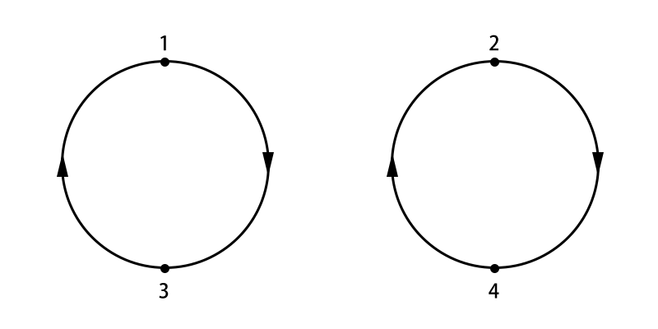
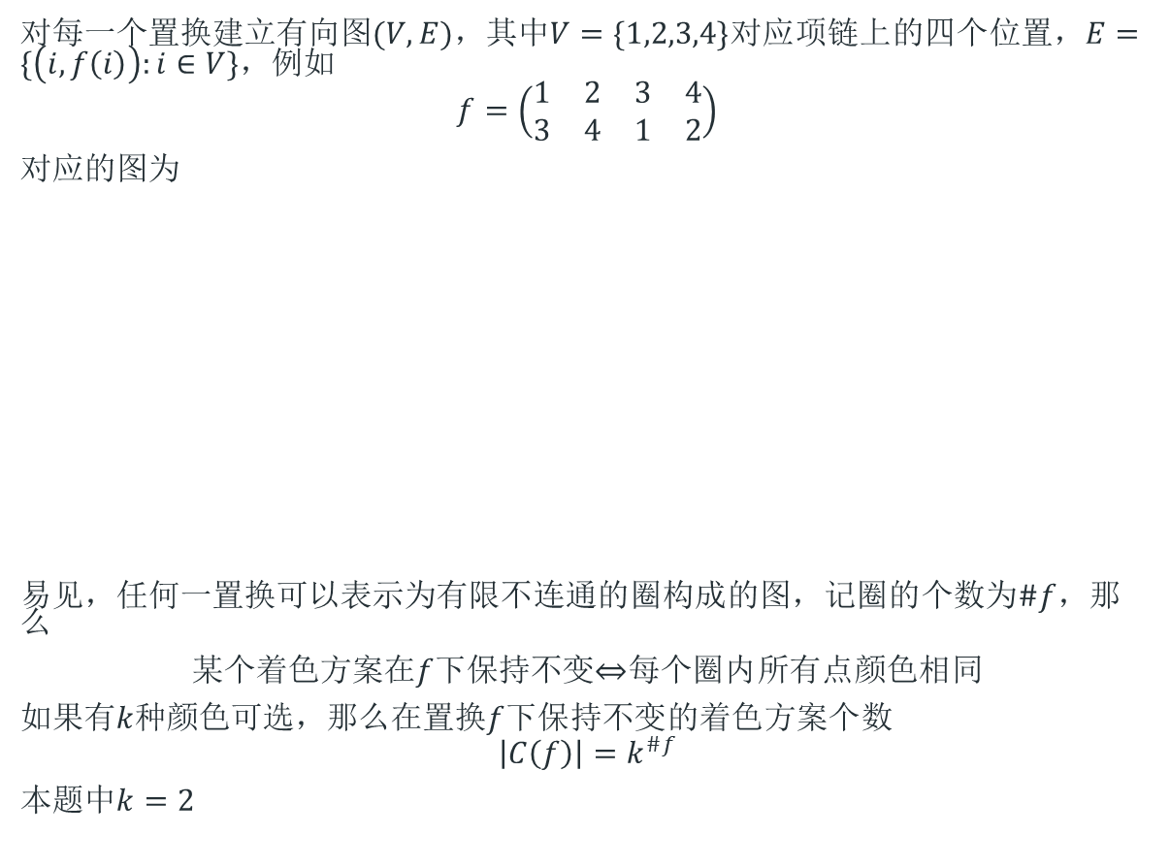
Polya计数
对每一个置换建立有向图$(V,E)$，其中$V=\{1,2,3,4\}$对应项链上的四个位置，$E=\{\left(i,f\left(i\right)\right):i∈V\}$，例如
$$f=\left(\begin{matrix}\begin{matrix}1 & 2 \\ 3 & 4\end{matrix} & \begin{matrix}3 & 4 \\ 1 & 2\end{matrix}\end{matrix}\right)$$
对应的图为
易见，任何一置换可以表示为有限不连通的圈构成的图，记圈的个数为$\#f$，那么
某个着色方案在$f$下保持不变$⇔$每个圈内所有点颜色相同
如果有$k$种颜色可选，那么在置换$f$下保持不变的着色方案个数
$$\left|C\left(f\right)\right|=k^{\#f}$$
本题中$k=2$

Slide 37
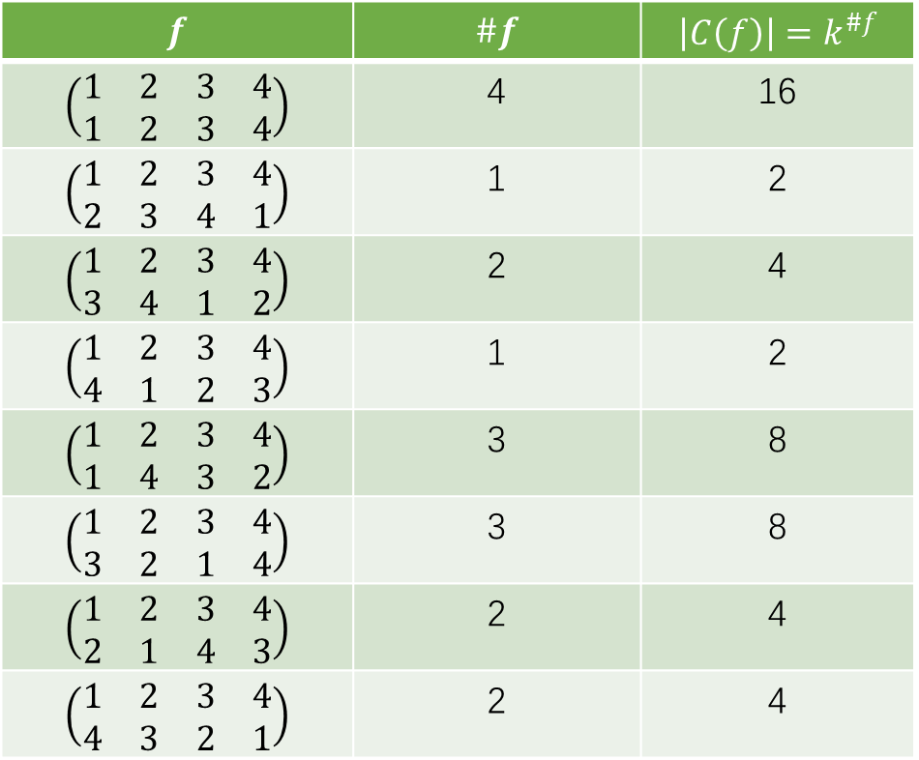

Polya计数
因此非等价着色数
$$N\left(G,C\right)=\frac{1}{|G|}\sum_{f∈G}{|C(f)|}=\frac{1}{8}\left(16+2+…+4\right)=6$$
$$f$$ | $$\#f$$ | $$\left|C\left(f\right)\right|=k^{\#f}$$
$$\left(\begin{matrix}\begin{matrix}1 & 2 \\ 1 & 2\end{matrix} & \begin{matrix}3 & 4 \\ 3 & 4\end{matrix}\end{matrix}\right)$$ | 4 | 16
$$\left(\begin{matrix}\begin{matrix}1 & 2 \\ 2 & 3\end{matrix} & \begin{matrix}3 & 4 \\ 4 & 1\end{matrix}\end{matrix}\right)$$ | 1 | 2
$$\left(\begin{matrix}\begin{matrix}1 & 2 \\ 3 & 4\end{matrix} & \begin{matrix}3 & 4 \\ 1 & 2\end{matrix}\end{matrix}\right)$$ | 2 | 4
$$\left(\begin{matrix}\begin{matrix}1 & 2 \\ 4 & 1\end{matrix} & \begin{matrix}3 & 4 \\ 2 & 3\end{matrix}\end{matrix}\right)$$ | 1 | 2
$$\left(\begin{matrix}\begin{matrix}1 & 2 \\ 1 & 4\end{matrix} & \begin{matrix}3 & 4 \\ 3 & 2\end{matrix}\end{matrix}\right)$$ | 3 | 8
$$\left(\begin{matrix}\begin{matrix}1 & 2 \\ 3 & 2\end{matrix} & \begin{matrix}3 & 4 \\ 1 & 4\end{matrix}\end{matrix}\right)$$ | 3 | 8
$$\left(\begin{matrix}\begin{matrix}1 & 2 \\ 2 & 1\end{matrix} & \begin{matrix}3 & 4 \\ 4 & 3\end{matrix}\end{matrix}\right)$$ | 2 | 4
$$\left(\begin{matrix}\begin{matrix}1 & 2 \\ 4 & 3\end{matrix} & \begin{matrix}3 & 4 \\ 2 & 1\end{matrix}\end{matrix}\right)$$ | 2 | 4

Slide 38

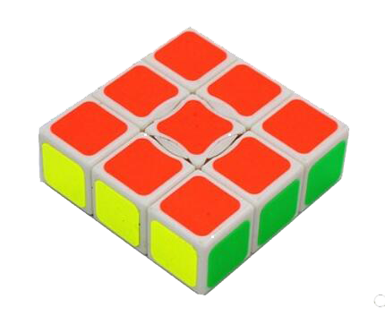

Question
1*3*3魔方上涂 $k$ 个颜色，求不同的着色数
拧一拧能相同的不重复计算

